Slide 1
Отчет
об исполнении бюджета сельского поселения «Туръя»
за 2018 год

Slide 2
Отчет об исполнении бюджета
Бюджет сельского поселения «Туръя» на 2018 год и плановый период 2019 и 2020 годов
утвержден Решением Совета сельского поселения «Туръя» от 25.12.2017 г. № 1-6/1
(изменения в 2018 году вносились 6 раз)

Slide 3
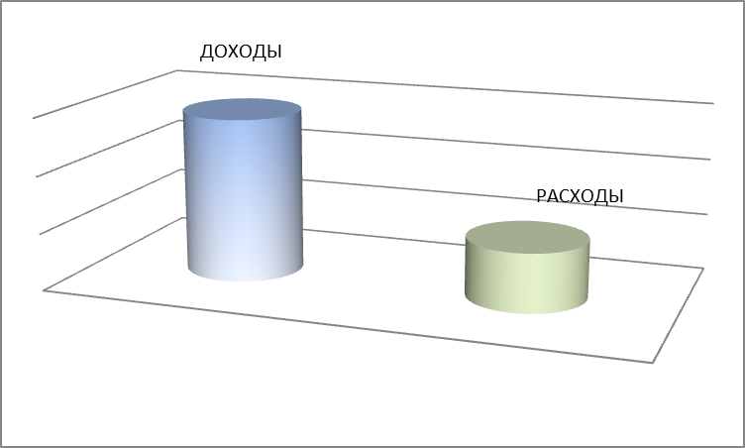
Отчет об исполнении бюджета
Основные параметры:
Доходы (факт)- 3 495,846 тыс.рублей
Расходы (факт)- 3 606,426 тыс.рублей
Дефицит- 110,580 тыс.рублей

Slide 4
Процент исполнения доходной и расходной части бюджета за 2017год
 |  |  |  | тыс.рублей
Наименование | Плановые назначения на 2018 год | Исполнение за 2018 год | % исполнения | Фактическое отклонение
Доходы | 3 493,806 | 3 495,846 | 100 | 2,040
Расходы | 3 648,079 | 3 606,426 | 99 | - 41,653
Дефицит (-) / Профицит (+) | - 154,273 | -110,580 | Х | Х

Slide 5
Отчет об исполнении бюджета
Наименование | 2018 |  | % исполнения от плана
 | План | Факт
Налоговые поступления | 75,100 | 77,337 | 103
Неналоговые поступления | 49,889 | 49,950 | 100
Безвозмездные перечисления | 3368,817 | 3368,559 | 100
Всего | 3 493,806 | 3495,846 | 100
Анализ основных налоговых и неналоговых доходов за 3 года
Наименование налоговых/ неналоговых доходов поступлений | 2016 | 2017 | 2018 | % отношения к 2016 г.
Налог на доходы физических лиц | 11,523 | 5,876 | 63,091 | 548
Налог на имущество физических лиц | 3,848 | 13,473 | 7,079 | 184

Slide 6
Отчет об исполнении бюджета
Налоговые доходы –
77,337 тыс.руб
НДФЛ
Единый сельхоз.налог
Налог на имущество физ.лиц
Земельный налог
Государственная пошлина

Slide 7
Отчет об исполнении бюджета
Неналоговые доходы –
49,950 тыс.руб
Доходы от компенсации затрат государства
Штрафы, санкции, возмещение ущерба
Прочие неналоговые доходы

Slide 8
Отчет об исполнении бюджета
Безвозмездные поступления–
3 368,559 тыс.руб
Субвенции
Дотации

Slide 9
Отчет об исполнении бюджета
2 Муниципальные программы -
395,899 тыс.руб
Непрограммные мероприятия -
3 210,527 тыс.руб
Расходы
БЮДЖЕТ сельского поселения «Туръя»
Пенсионное обеспечение
Благоустрой
ство
Коммунальное хозяйство
Транспорт
Другие общегосударственные вопросы
Обеспечение деятельности органов финансового надзора
Функционирование органов гос.власти, местных администраций
Расходы по высшему должностному лицу

Slide 10
Отчет об исполнении бюджета
Сведения о расходах по разделам и подразделам за 2018 год по сельскому поселению «Турья» тыс.руб.
Наименование направления расходов | План | Расход | % исполнения
01 ОБЩЕГОСУДАРСТВЕННЫЕ ВОПРОСЫ | 2 153,058 | 2 111,736 | 98
03 НАЦИОНАЛЬНАЯ БЕЗОПАСНОСТЬ И ПРАВООХРАНИТЕЛЬНАЯ ДЕЯТЕЛЬНОСТЬ | 20,500 | 20,500 | 100
04 НАЦИОНАЛЬНАЯ ЭКОНОМИКА | 777,749 | 777,491 | 100
05 ЖИЛИЩНО_КОММУНАЛЬНОЕ ХОЗЯЙСТВО | 378,464 | 378,391 | 100
10 СОЦИАЛЬНАЯ ПОЛИТИКА | 318,308 | 318,308 | 100
ВСЕГО: | 3 648,079 | 3 606,426 | 99

Slide 11
Отчет об исполнении бюджета
Спасибо
за внимание!
Разработчик: Финансовое управление АМР «Княжпогостский», адрес 169200г. Емва ул. Дзержинского 81 тел. 882139-21153

